Slide 1

Välkommen till
regelgenomgång inför Vallacupen 2026
Futsal
Notes:
Lägg in bilder barn domare

Slide 2
Futsal
Sporten grundades 1930 och har flest utövare i Brasilien, vilket anses vara en del av förklaringen till de brasilianska spelarnas tekniska skicklighet.
Sedan 2006 har man i Sverige spelat inomhus enligt futsalens regelverk.
Futsal betraktas som en egen sport

Slide 3
4 mot 4
med sarg
9 år
Notes:
Lägg in bilder barn domare

Slide 4
Förutsättningar
Storlek planyta: 18-20 x 12-15 m
Storlek mål: 2,4 x 1,6 m eller 1,5-1,8 x 1,0-1,2 m
Storlek boll: 2
Speltid: 1x12 min
Antal spelare: 3 utespelare och 1 målvakt per lag
Byten: Fria byten
Utrustning spelare: Tröja, byxor, strumpor, skor och benskydd

Slide 5
Regler (1)
Varje match leds av en domare som ser till att spelreglerna följs.
Alla fasta situationer (avspark, inspark, hörna, frispark) startas genom att driva eller passa bollen efter marken. Målvakten rullar ut bollen. Avståndet är alltid fyra meter. Alla fasta situationer är indirekta (får ej skjutas direkt i mål). Straffspark tillämpas inte.
När det är målvaktens boll eller när målvakten har fångat bollen i spel ska det andra laget backa till sin egen planhalva (mittlinjen = retreatlinje) och stanna där tills bollen har lämnat målvaktens händer.
Målvakten får ta emot bollen med händer och fötter vid tillbakaspel.

Slide 6
Regler (2)
Finns det ett befintligt straffområde används det. Finns det inget straffområde får målvakten ta bollen med händerna i närheten av sitt eget mål (ca 4 m).
Gula och röda kort tillämpas inte. Vid olämpligt uppträdande ska spelaren byta med en annan spelare.
Vid underläge med fyra mål eller mer får laget som ligger under spela med fyra spelare tills ställningen är lika igen.
Fyra-sekunders-regeln, ackumulerade frisparkar, byte med västar och time-out tillämpas inte.

Slide 7
4 mot 4
10-12 år
Notes:
Lägg in bilder barn domare

Slide 8
Förutsättningar
Storlek planyta: 20-28 x 12-18 m
Storlek mål: 2,4 x 1,6 m eller 3 x 2 m
Storlek boll: 3
Speltid: 1x12 min
Antal spelare: 3 utespelare och 1 målvakt per lag
Byten: Fria byten
Utrustning spelare: Tröja, byxor, strumpor, skor och benskydd

Slide 9
Regler (1)
Varje match leds av en domare som ser till att spelreglerna följs.
Igångsättning vid fasta situationer (avspark, inspark, hörna, frispark) sker genom att spelaren passar eller skjuter bollen (förutom målvakten som får kasta).
När det är målvaktens boll eller när målvakten har fångat bollen i spel ska det andra laget backa till sin egen planhalva (mittlinjen=retreatlinje) och stanna där tills bollen har lämnat målvaktens händer.
Målvakten får ta emot bollen med fötterna vid tillbakaspel vid obegränsat antal tillfällen.

Slide 10
Regler (2)
Finns det ett befintligt straffområde används det. Finns det inget straffområde skall detta markeras och måttet är 4 meter. Här tillämpas straffspark.
Grundregeln är att utvisning inte tillämpas. Däremot får domaren göra undantag. Ersätt i så fall den utvisade spelaren med en annan spelare.
Vid underläge med fyra mål eller mer får laget som ligger under spela med en extra utespelare tills ställningen är lika igen.
Fyra-sekunders-regeln, ackumulerade frisparkar, byte med västar och time-out tillämpas inte.

Slide 11
5 mot 5
13-14 år
Notes:
Lägg in bilder barn domare

Slide 12
Förutsättningar
Storlek planyta: 28-40 x 15-20 m
Storlek mål: 2,4 x 1,6 eller 3 x 2 m
Storlek boll: 3
Speltid: 1x12 min
Antal spelare: 4 utespelare och 1 målvakt per lag
Byten: Fria byten
Utrustning spelare: Tröja, byxor, strumpor, skor och benskydd

Slide 13
Regler (1)
Varje match leds av två domare som ser till att spelreglerna följs.
Igångsättning vid fasta situationer (avspark, inspark, hörna, frispark) sker genom att spelaren passar eller skjuter bollen (förutom målvakten som får kasta).
Vid målvaktsutkast eller när målvakten fångar bollen i spel ska det andra laget backa till retreatlinjen och stanna där tills bollen har lämnat målvaktens händer. Tillämpa retreatlinjen som markeras fem meter från straffområdesgränsen.
Målvakten får ta emot bollen med fötterna vid tillbakaspel, vid obegränsat antal tillfällen.

Slide 14
Regler (2)
Finns det ett befintligt straffområde används det. Finns det inget befintligt straffområde ska detta markeras med två linjer i rät vinkel mot mållinjen, fem meter i sidled från stolparna och fem meter uppåt i planen. Linjerna binds samman med en linje som är parallell med mållinjen. Här tillämpas straffspark.
En utvisad spelare får i 5 mot 5 ersättas av en annan spelare efter 2 minuter eller efter att motståndarna gjort mål inom dessa 2 minuter.
Fyra-sekunders-regeln, ackumulerade frisparkar, byte med västar och time-out tillämpas inte.

Slide 15
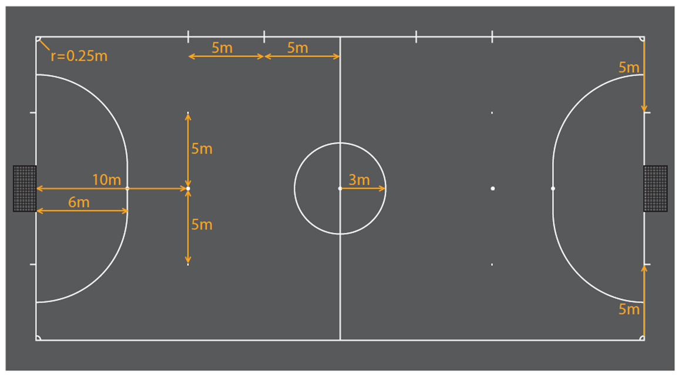
Spelplanen

Slide 16
Bollen
Lågstudsande futsalboll, storlek 4 (omkrets mellan 62-64 cm)
Släpper man bollen från 2 m får den studsa minst 50 cm och max 65 cm.

Slide 17
Antal spelare
1 målvakt och 4 spelare på planen i varje lag.
Byte av spelare är obegränsat, får ske under hela matchen och detta görs som “flygande byten”.

Slide 18
Spelarnas utrustning
En spelares obligatoriska utrustning är:
  Tröja
  Kortbyxor
  Strumpor
  Benskydd
  Skor
Spelarens utrustningen får inte vara farlig för honom själv eller motståndarna
Smycken, tex ringar, örhängen, band av läder eller gummi skall tas av före match
Att tejpa över smycken är inte tillåtet

Slide 19
Domarna
Varje match leds av två domare som har full befogenhet att se till så att spelreglerna följs och de skall vara alltid klädd i domardräkt (från topp till tå)
Domaren kan endast ändra ett beslut om han inser att det är felaktigt, om inte spelet återupptagits igen.
Domaren räknar 4 sekunder synligt vid:
  målkast
  inspark
  hörna
  målvakten håller bollen under kontroll på egen planhalva
  alla frisparkar

Slide 20
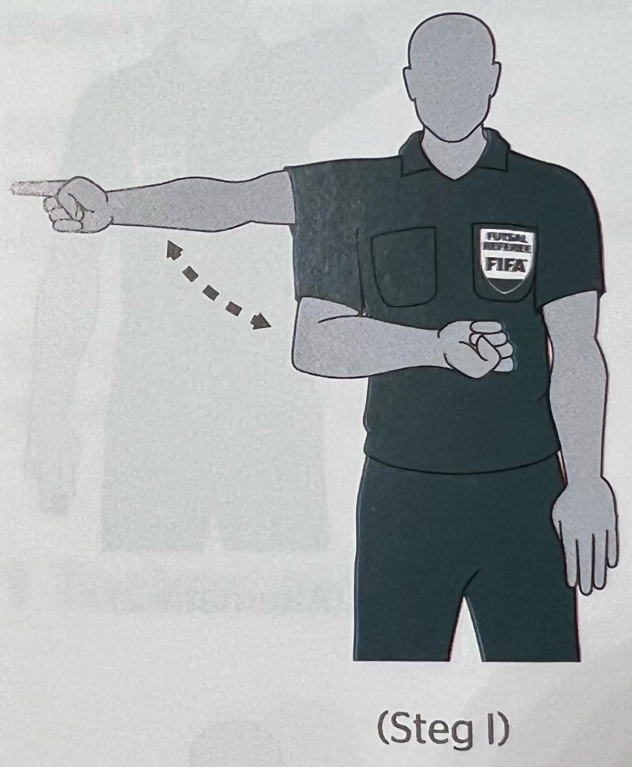
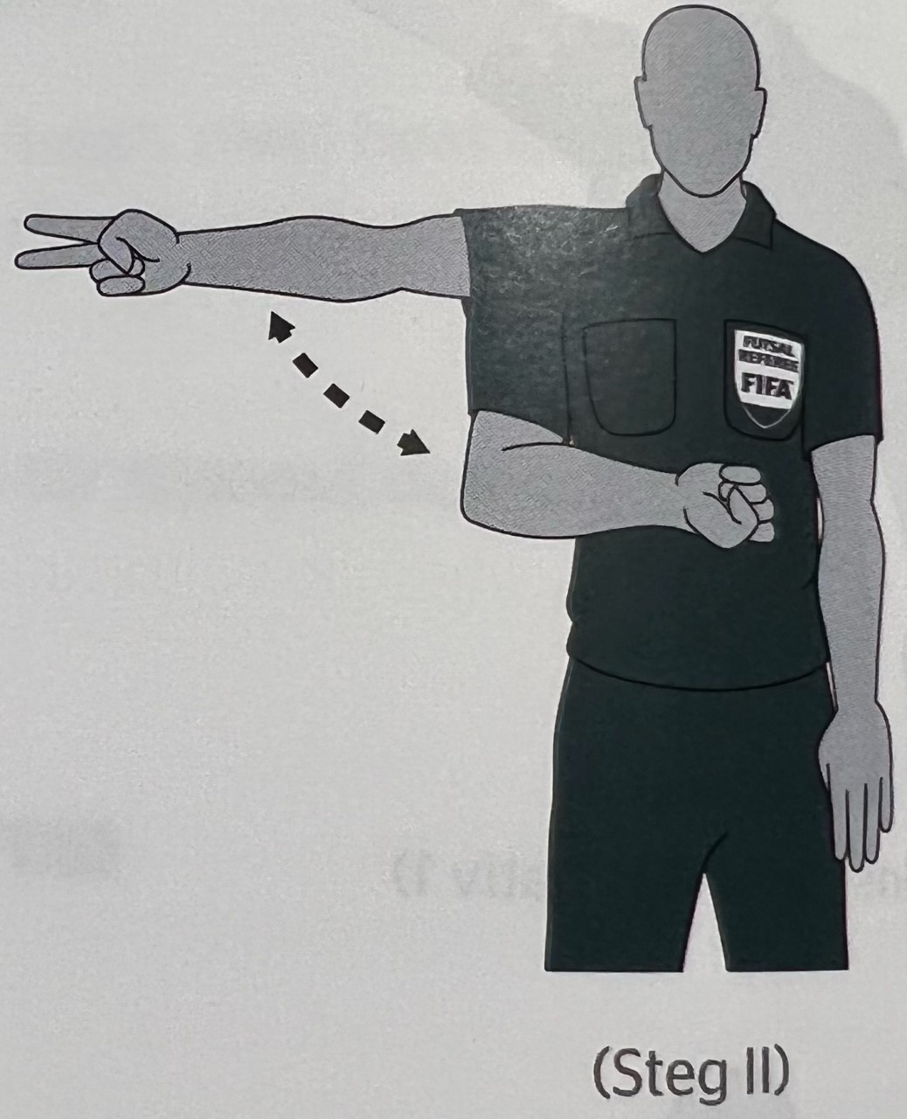
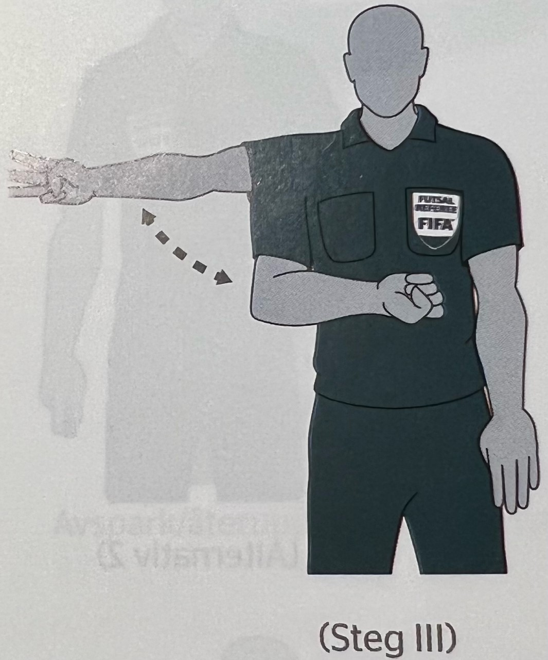
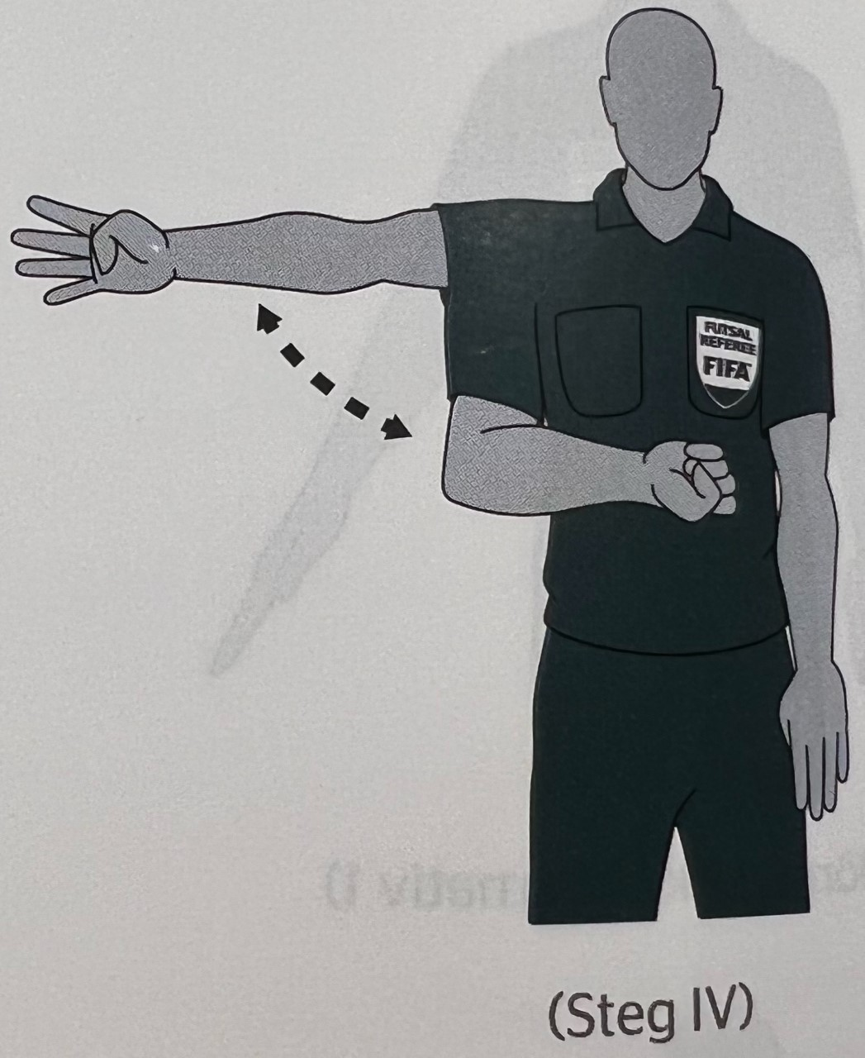
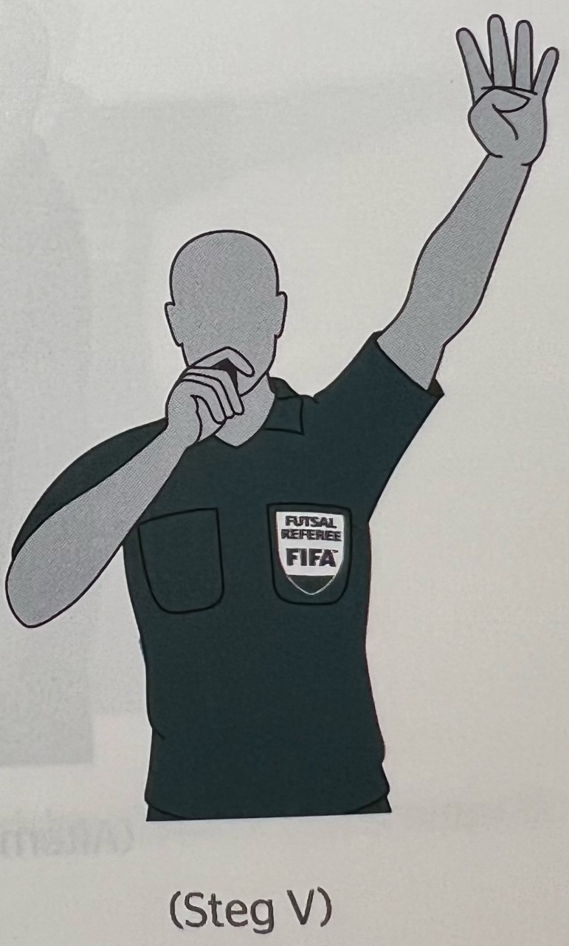
Domarna
Domarens tecken vid räkning (4 sekunder)

Slide 21
Domarnas placering
Spelet ska vara mellan domarna
Domarna springer längs sidlinjen, och kommer endast in på planen vid t.ex. frisparkar.
Den generella placeringen är att en domare håller koll på den aktiva ytan (där bollen är), och den andra domaren håller koll på den passiva ytan (spelet utan boll).
När spelet närmar sig ena målet måste domaren som har den passiva ytan hålla koll på mållinjen för att kunna avgöra om det är mål eller ej.

Slide 22
Speltiden
En match spelas under två lika långa halvlekar, men halvtidsvila mellan halvlekarna.
Effektiv tid: Klockan stoppas vid alla spelavbrott
Rullande tid: Klockan stoppas för all tid som går förlorad, t.ex. skador eller fördröjning av spelets igångsättande.
I cuper är det vanligt att sista minuten är effektiv.
Tidstillägg ska endast göras vid straffspark eller “långstraff”, i alla andra tillfällen är matchen slut när den akustiska signalen ljuder.

Slide 23
Spelets start och återupptagande
För allt igångsättande av spelet gäller att det måste göras inom 4 sekunder från det att laget har möjlighet att spela bollen (ej avspark).
Olika typer av igångsättande av spelet:
  avspark
  frispark (straffspark)
  målkast
  inspark
  hörnspark
OBS! Samma spelare får inte röra bollen igen, innan en annan spelare har vidrört den vid ovanstående situationer.

Slide 24
Spelets start och återupptagande
Nedsläpp
Ett nedsläpp är ett spelåterupptagande när domaren stoppat spelet och spelreglerna inte kräver något av de föregående spelåterupptagandena.
Nedsläpp görs till EN spelare i det lag som sist vidrörde bollen på den plats där bollen befann sig eller där den sist vidrörde en spelare, en utomstående eller en matchfunktionär, om det inte sker i det försvarande lagets straffområde och det lag som sist vidrörde bollen var det anfallande laget. I det fallet ska nedsläppet genomföras åt det anfallande lagets spelare på straffområdeslinjen vid den punkten närmast bollens position när spelet stoppades eller där den sist vidrörde en spelare, en utomstående eller en matchfunktionär.
ALLA andra spelare måste vara minst 2 meter från bollen.
Bollen är i spel när den vidrör spelplanen, och då får alla spelare spela den.

Slide 25
Bollen i och ur spel
Bollen är ur spel när:
  den helt passerat över mållinjen eller sidlinjen på marken eller i luften
  spelet har stoppats av domarna
  den träffar taket
Bollen är även ur spel när den träffar en matchfunktionär (domare), blir kvar på spelplanen, och:
  ett lag startar ett lovande anfall
  bollen går direkt i mål
  bollinnehavet byter lag
I dessa tre fall startar spelet med ett nedsläpp.

Slide 26
Fastställande av matchens resultat
Ett mål är gjort när hela bollen passerat mållinjen, mellan stolparna och under ribban, förutsatt att inget regelbrott begåtts av det lag som gjort mål.
Om målvakten kastar bollen direkt i motståndarnas mål ska ett målkast tilldelas.
Om en domare signalerar för mål innan hela bollen har passerat mållinjen startar spelet med ett nedsläpp.

Slide 27
Otillåtet spel och olämpligt uppträdande
Otillåtet spel bestraffas med direkt frispark, straffspark, eller indirekt frispark, samt med varning om det är vårdslöst eller utvisning om det är våldsamt.
Olämpligt uppträdande bestraffas med varning.
Två varningar (= lindrig utvisning)
Utvisad spelare får inte återinträda i spelet och får inte vara kvar i det tekniska området.
Alltid anmälan vid grova utvisningar, måste skickas in till Bohusläns Fotbollförbund.
Om en spelare förhindrar ett mål eller en uppenbar målchans genom ett regelbrott skall hen utvisas för målchansutvisning
Om målvakten är precis framför sitt eget mål för att skydda det anses det som ICKE berättigat för målchansutvisning.

Slide 28
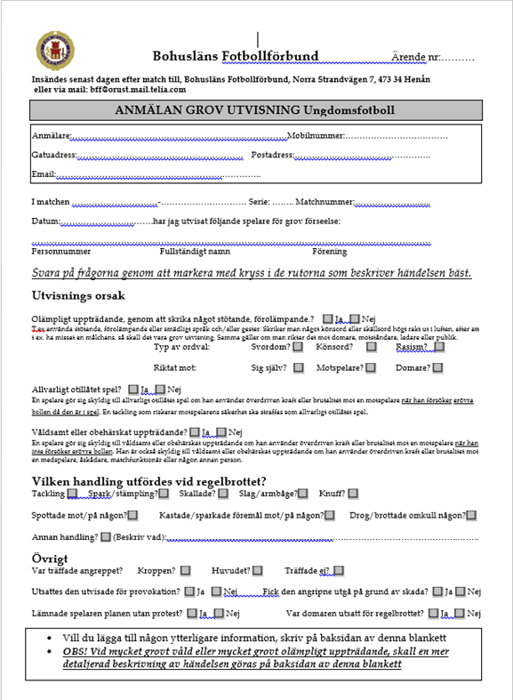
Anmälan
Domaren måste ALLTID skriva en anmälan vid en grov utvisning
Mallen är ett bra verktyg!
Våga be om hjälp att skriva anmälan
Vill du hellre skriva fritt utan mallen, tänk då på detta:
Beskriv kort händelsen och dess bakgrund.
Beskriv själva situationen i detalj.
Beskriv spelarens uppträdande vid utvisningen.
Beskriv om någon blev skadad i samband med utvisningen och reaktionen bland övriga spelare och ledare.
VIKTIGT! Anmälan skall skickas in till BFF

Slide 29
Frispark
En direkt frispark (fysisk kontakt, fysiskt angrepp, hands).
Indirekta frisparkar (ej kontakt, tekniska fel, olämpligt uppträdande)
Försvarande lag får i eget straffområde lägga frisparkar från valfri plats och bollen är i spel när den blivit sparkad och tydligt rör sig.
Indirekta frisparkar till anfallande lag i offensivt straffområde flyttas rakt ut till straffområdeslinjen
Fördel kan lämnas om domaren anser att det skulle innebära ett bättre läge än frisparken.

Slide 30
Frispark
Vid kamp om en boll som är inom spelhåll är skuldertackling tillåtet så länge den utförs korrekt och inte på ett oaktsamt eller vårdslöst sätt eller med överdriven kraft.
Glidtacklingar för att ta bollen från en bollförande motståndare, tillåtet så länge den utförs korrekt och inte på ett oaktsamt eller vårdslöst sätt eller med överdriven kraft.
Glidningar för att rädda bollen eller täcka skott är tillåtet och kallas blockering.

Slide 31
Frispark
Från och med det sjätte (fjärde vid 1x12 min) och därpå följande ackumulerande regelbrott (direkt frispark) som ett lag tilldelas i varje halvlek, utdöms frispark från 10 m (utan att det försvarande laget får bilda mur).
Målvakten ska placera sig inom sitt straffområde och minst 5 m från bollen.
Om förseelsen sker närmare mål än 10 m kan det lag som fått frisparken välja om man vill lägga frisparken från 10 m eller från den plats där förseelsen inträffade.
Frisparkskytten skall vara identifierad och alla de andra spelarna bakom eller i linje med bollen på minst 5 meters avstånd.
Bollen måste skjutas mot mål i syfte att göra mål.
Tiden stoppas vid frispark från 10 m.

Slide 32
Frispark
Målvaktsräddning, målvakten anses ha bollen under kontroll när bollen är mellan hans händer eller någon annan yta, när hen håller den i sin utsträckta öppna hand, när hen studsar eller kastar upp den i luften.
En målvakt som har bollen under kontroll får inte angripas.
Vid avsiktligt spel till egen målvakt är det ej tillåtet att denne tar bollen med händerna.
Målvakten får inte kontrollera bollen mer än 4 sek på egen planhalva, detta gäller även med fötterna när bollen är i spel.
Har målvakten spelat bollen, får den inte spelas till målvakten igen förrän motståndaren vidrört bollen eller bollen gått ur spel.
Målvakten får fritt delta i spelet med bollen på motståndarnas planhalva och där finns ingen tidsbegränsning.

Slide 33
Straffspark
Målvakten får röra sig längs mållinjen innan straffen är slagen.
Bollen skall ligga still på straffpunkten
Straffskytten skall vara identifierad, och måste sparka bollen framåt.
Övriga spelare ska befinna sig:
  på spelplanen
  minst 4 m från bollen
  bakom straffpunkten
  utanför straffområdet

Slide 34
Inspark
När bollen passerat sidlinjen döms inspark.
Bollen skall ligga still och vara placerad på sidlinjen.
Bollen är i spel när det sparkats och tydligt rör sig.
Motståndare skall befinna sig på minst 4 meters avstånd.
Mål kan inte göras direkt på inspark. Går bollen direkt i eget mål döms hörnspark. Går bollen direkt i motståndarlagets mål döms målkast.

Slide 35
Målkast
När bollen varit "död” (bakom mållinjen) ska målvakten kasta eller rulla ut bollen.
Bollen är i spel när den har kastats eller släppts och tydligt rör sig.
Motspelarna måste vara utanför straffområdet tills bollen är i spel.
Om målvakten utför ett felaktigt målkast ska det göras om.
Bollen får inte kastas direkt i motståndarens mål.

Slide 36
Hörnspark
Bollen skall placeras i eller på hörncirkeln och motspelarna måste vara minst 4 m från bollen till dess att bollen är i spel.
Om spelet sätts igång på ett felaktigt sätt ska hörnsparken göras om.

